Slide 1
ガイダンス

Slide 2
授業の背景（第１章） 「状態推定とノイズの小話」

Slide 3
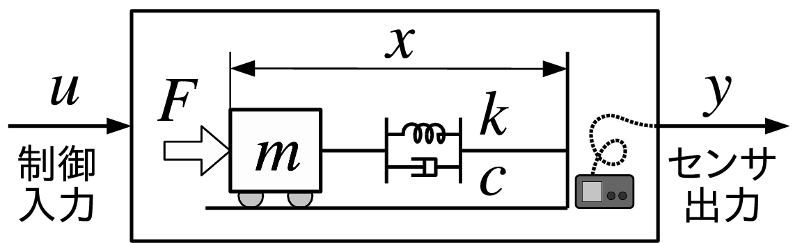
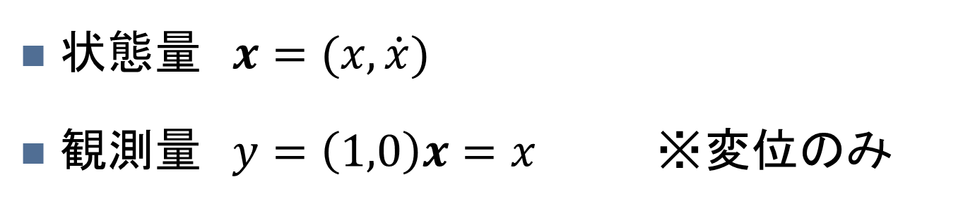
観測誤差のある制御系 1/3
状態量 $x=(x,\dot{x})$
観測量 $y=\left(1,0\right)x=x$ ※変位のみ

Slide 4
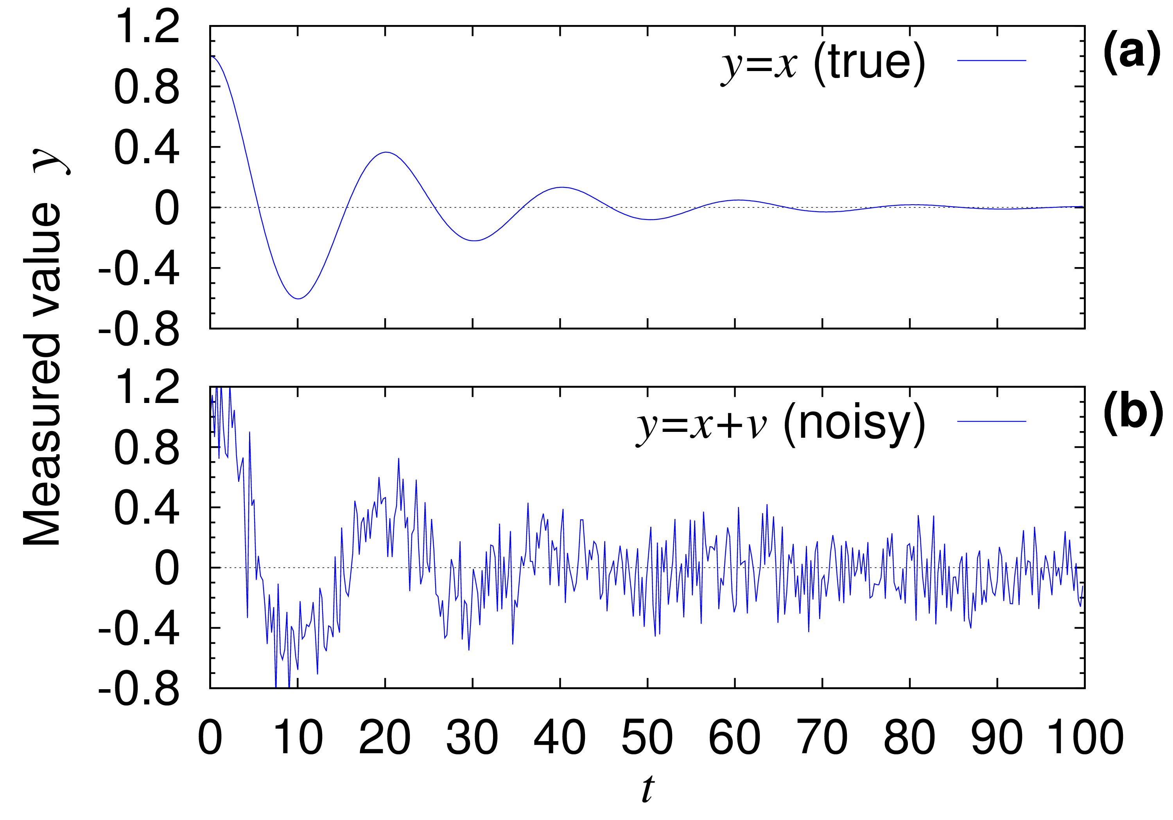
観測誤差のある制御系 2/3
理想的な観測
ノイズのある観測

Slide 5
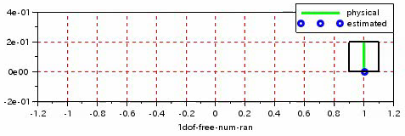
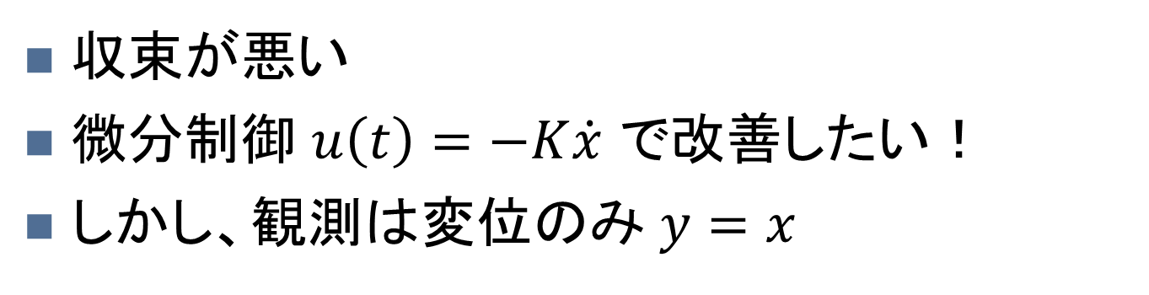
観測誤差のある制御系 3/3
収束が悪い
微分制御 $u\left(t\right)=−K\dot{x}$ で改善したい！
しかし、観測は変位のみ $y=x$

Slide 6
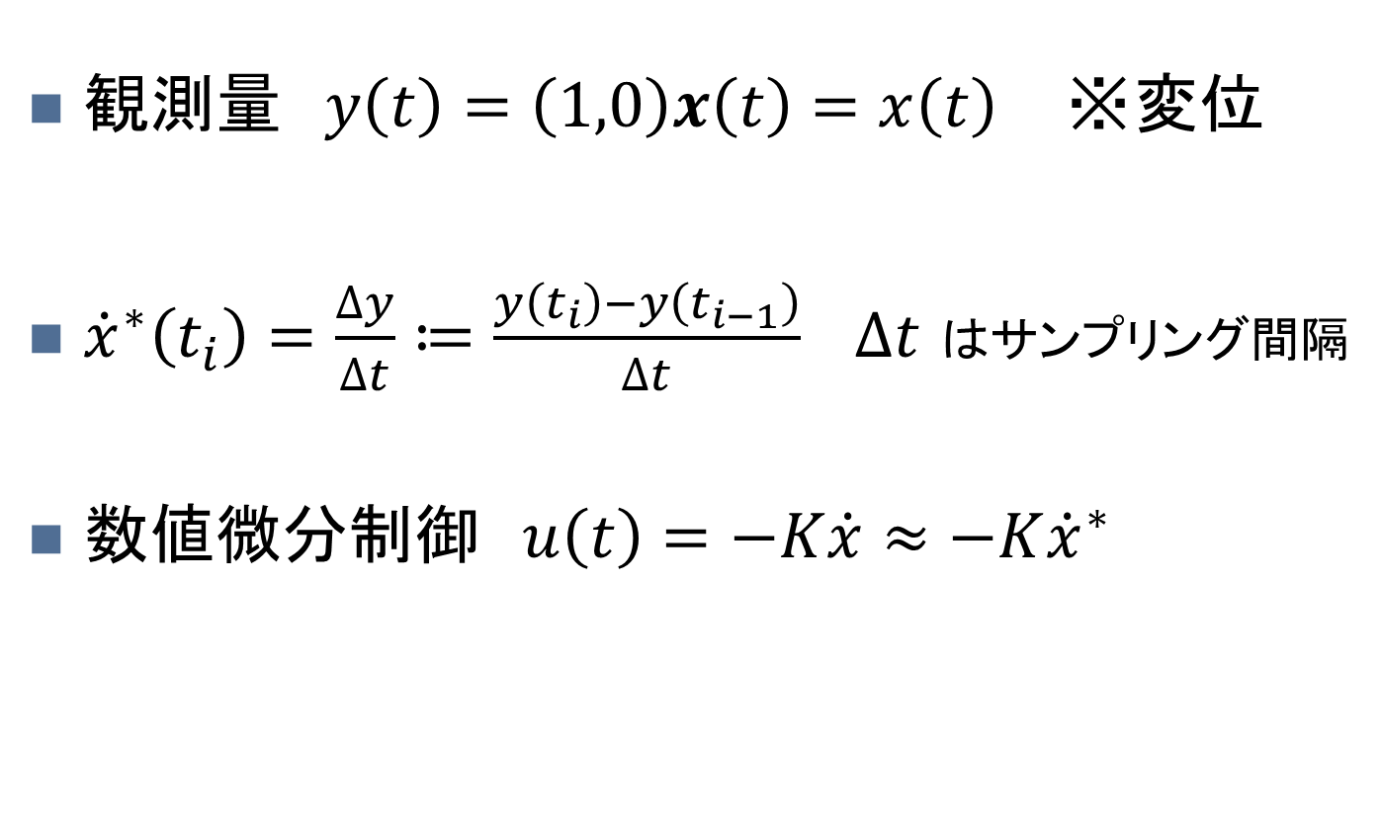
数値微分による速度推定 1/2
観測量 $y\left(t\right)=\left(1,0\right)x\left(t\right)=x\left(t\right)$ ※変位
${\dot{x}}^{∗}\left(t_{i}\right)=\frac{∆y}{∆t}≔\frac{y\left(t_{i}\right)−y\left(t_{i−1}\right)}{∆t}$ $∆t$ はサンプリング間隔
数値微分制御 $u\left(t\right)=−K\dot{x}≈−K{\dot{x}}^{∗}$

Slide 7
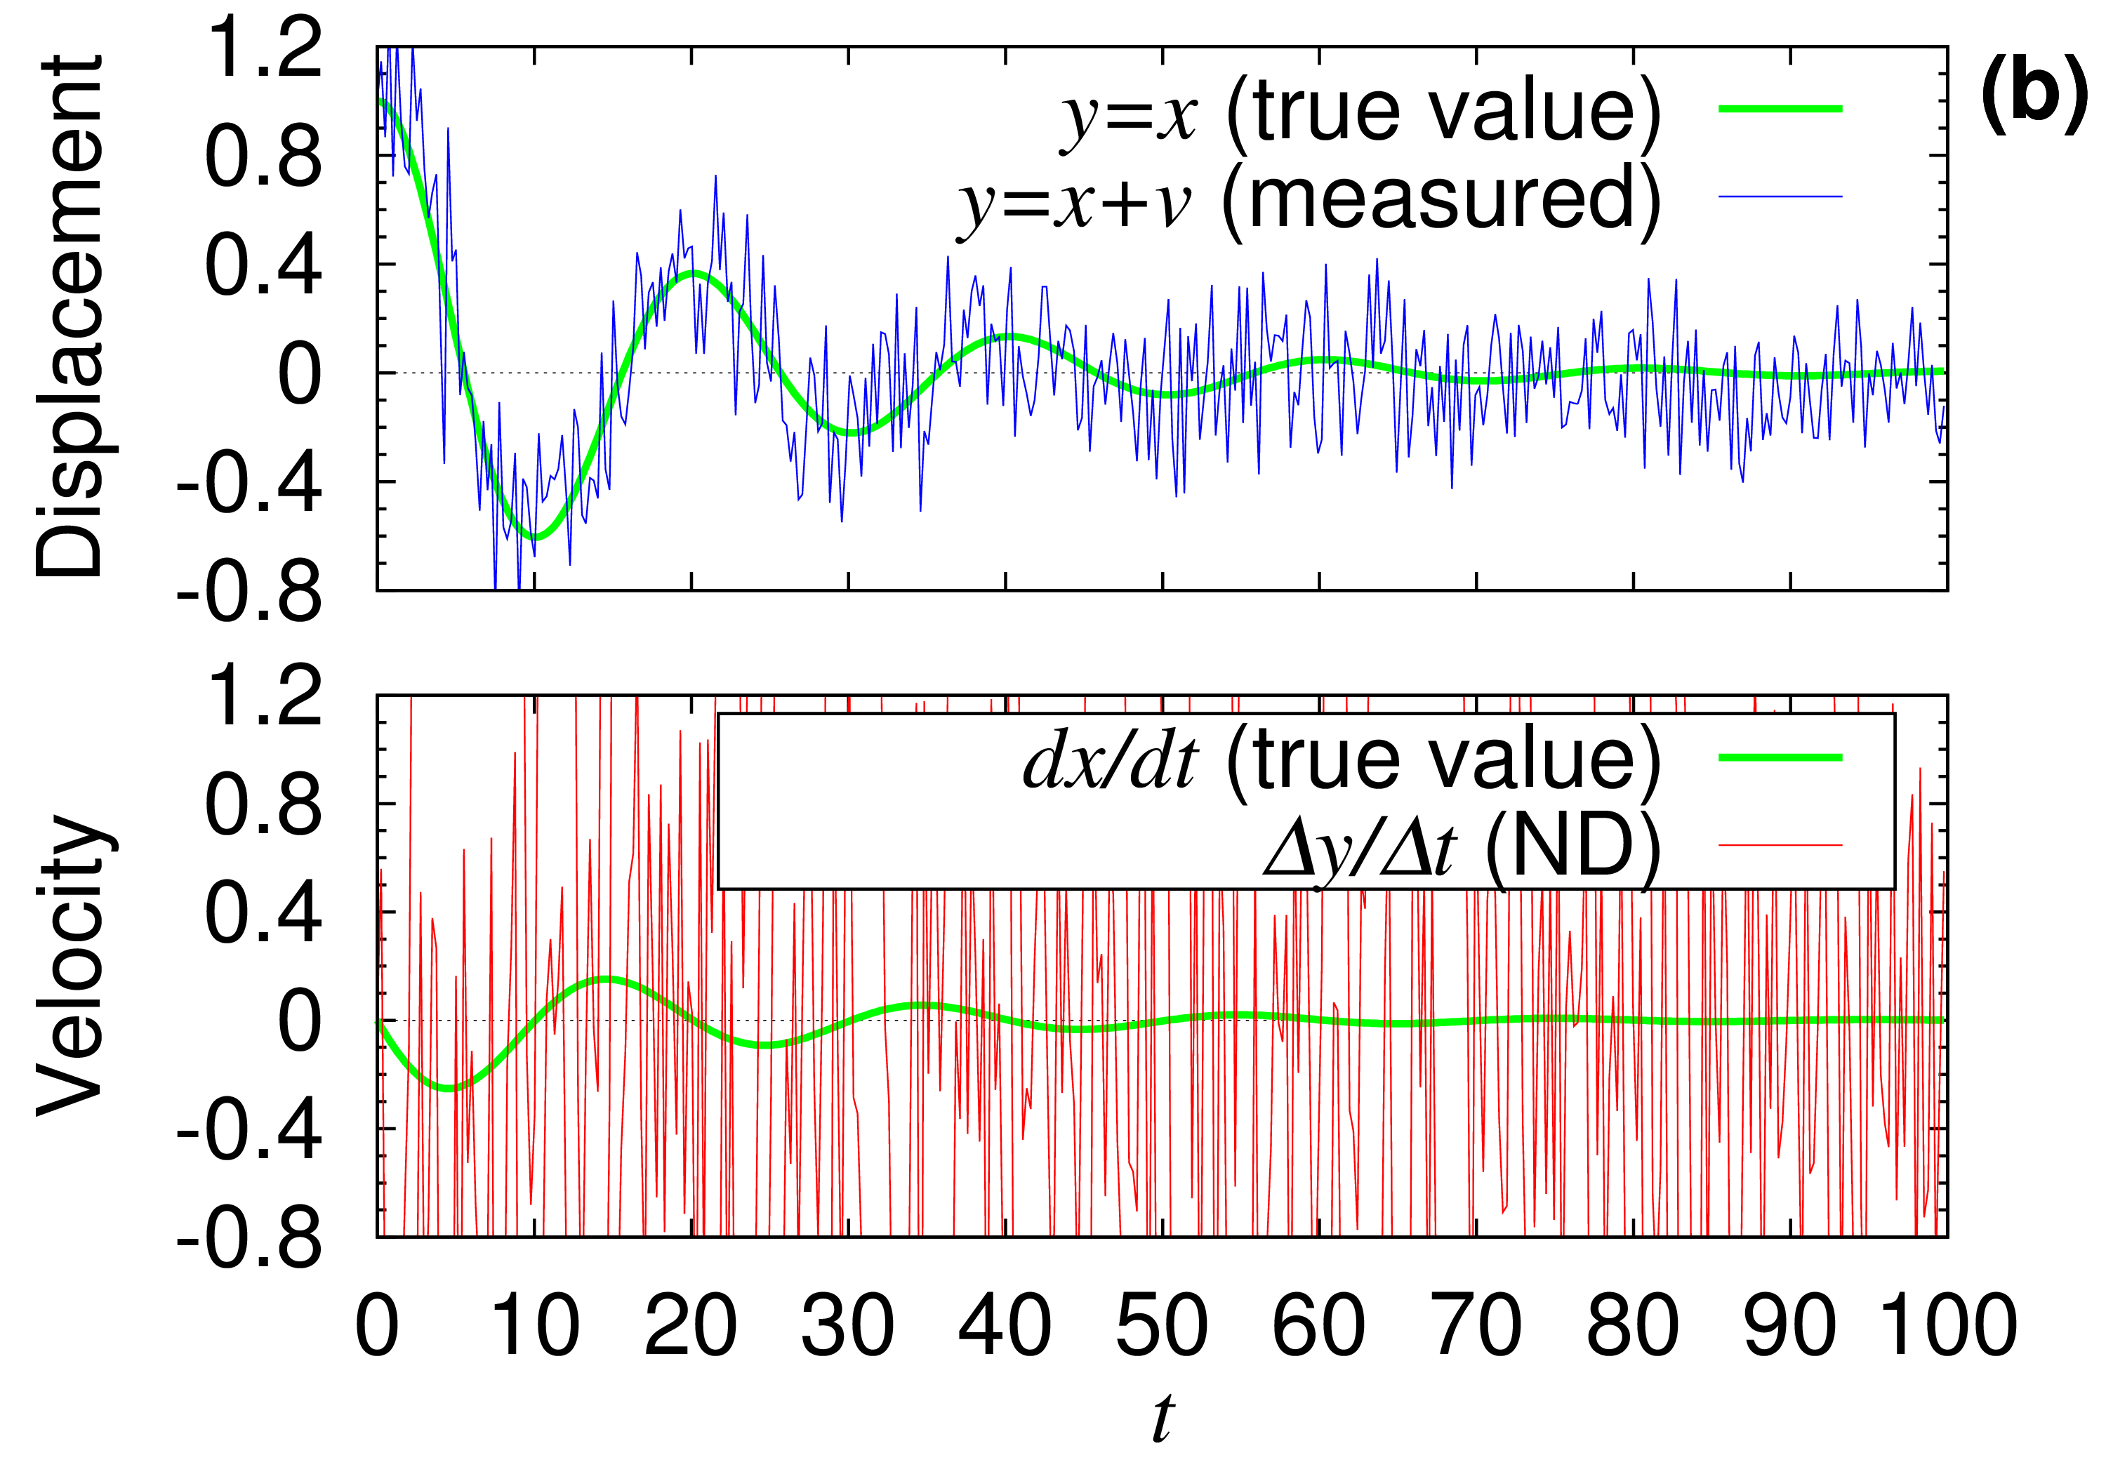
数値微分による速度推定 2/2
高周波増幅

Slide 8

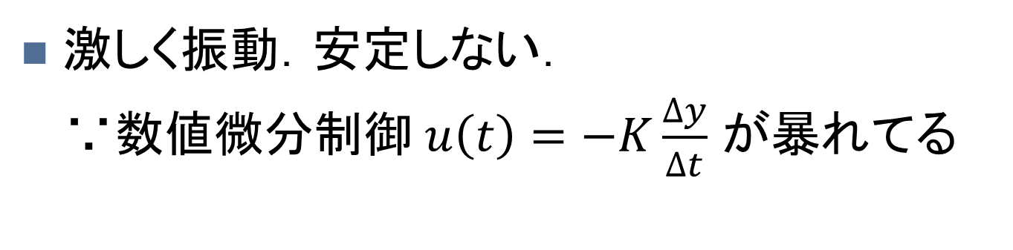
数値微分による速度推定 制御結果 1/2
激しく振動．安定しない．
∵数値微分制御 $u\left(t\right)=−K\frac{∆y}{∆t}$ が暴れてる

Slide 9
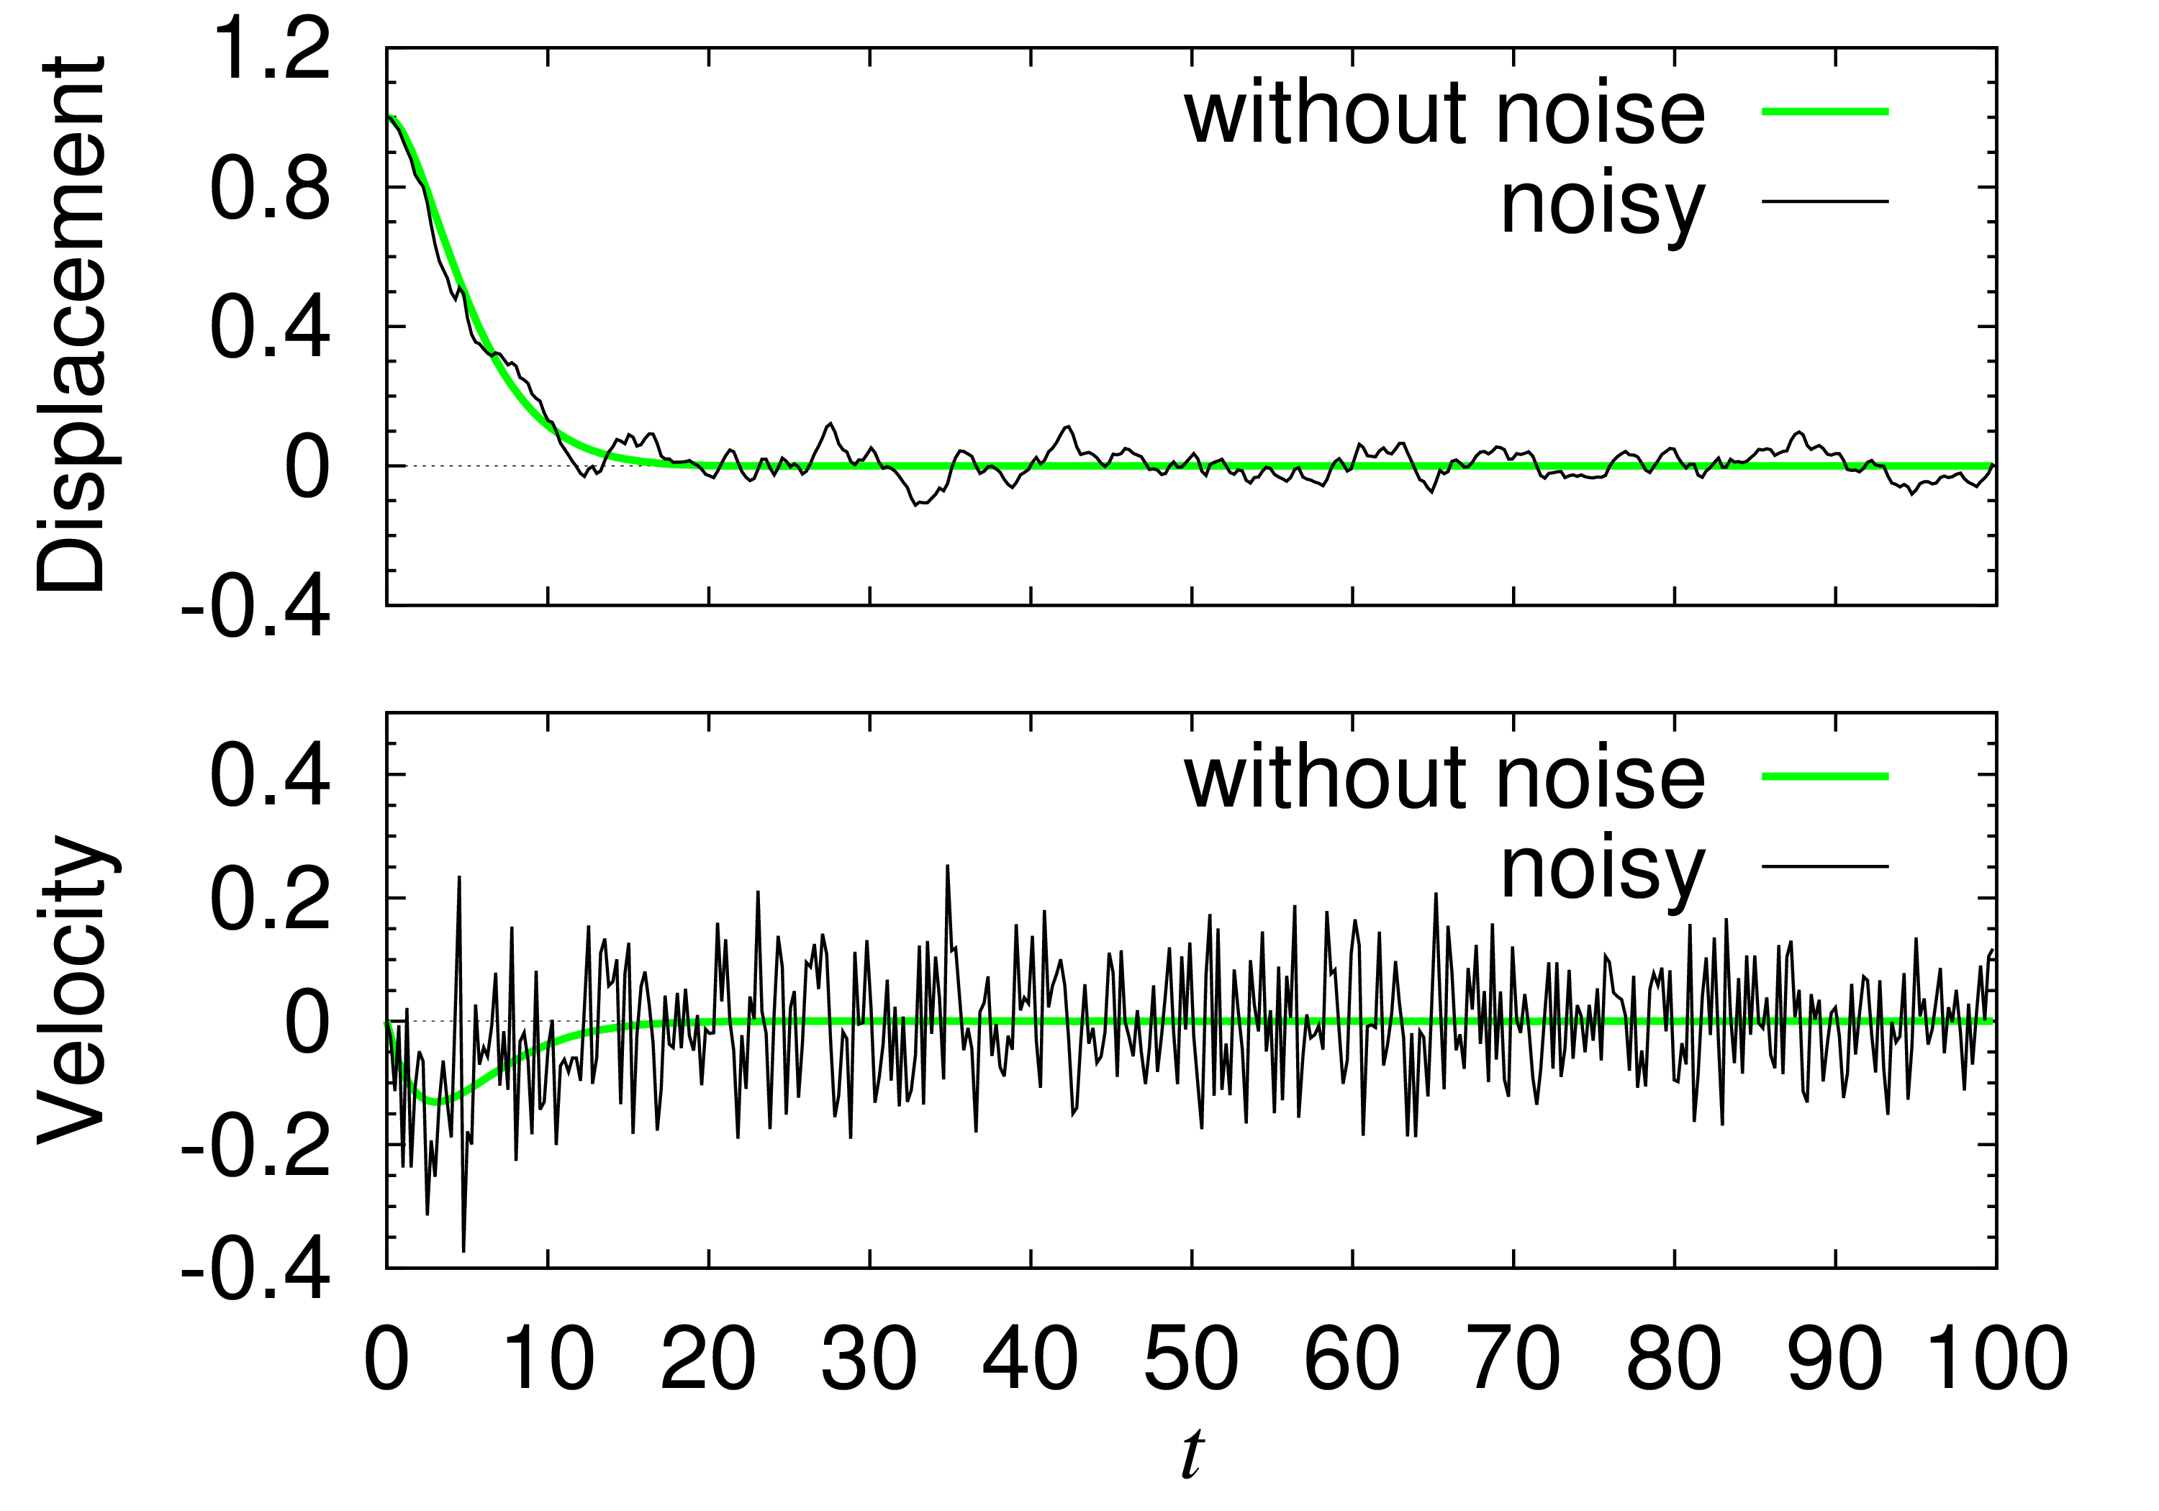
数値微分による速度推定 制御結果 2/2
収束性は改善
but
高周波振動発生

Slide 10
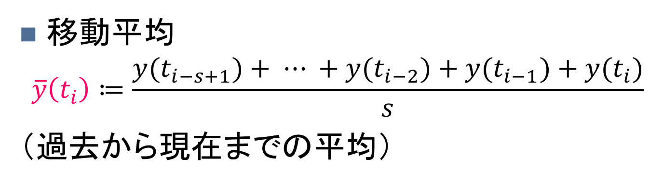
移動平均による瀘波 定義
移動
高周波だけ
枠内の平均値
カットしたい
移動平均
$$\overline{y}\left(t_{i}\right)≔\frac{{{y(t}_{i−s+1})+ ⋯ +y(t}_{i−2})+{y(t}_{i−1})+{y(t}_{i})}{s}$$
（過去から現在までの平均）

Slide 11
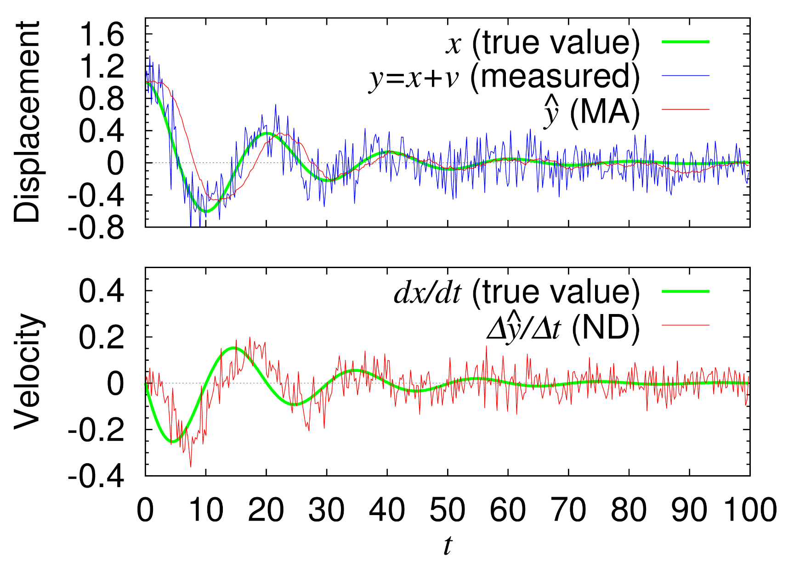
移動平均による瀘波 結果
滑らかに
改善？
高周波増幅

Slide 12

移動平均による瀘波 制御結果 1/2
激しい振動は解消
ゆらぎ幅は増大 ➔ 改善効果はイマイチ

Slide 13
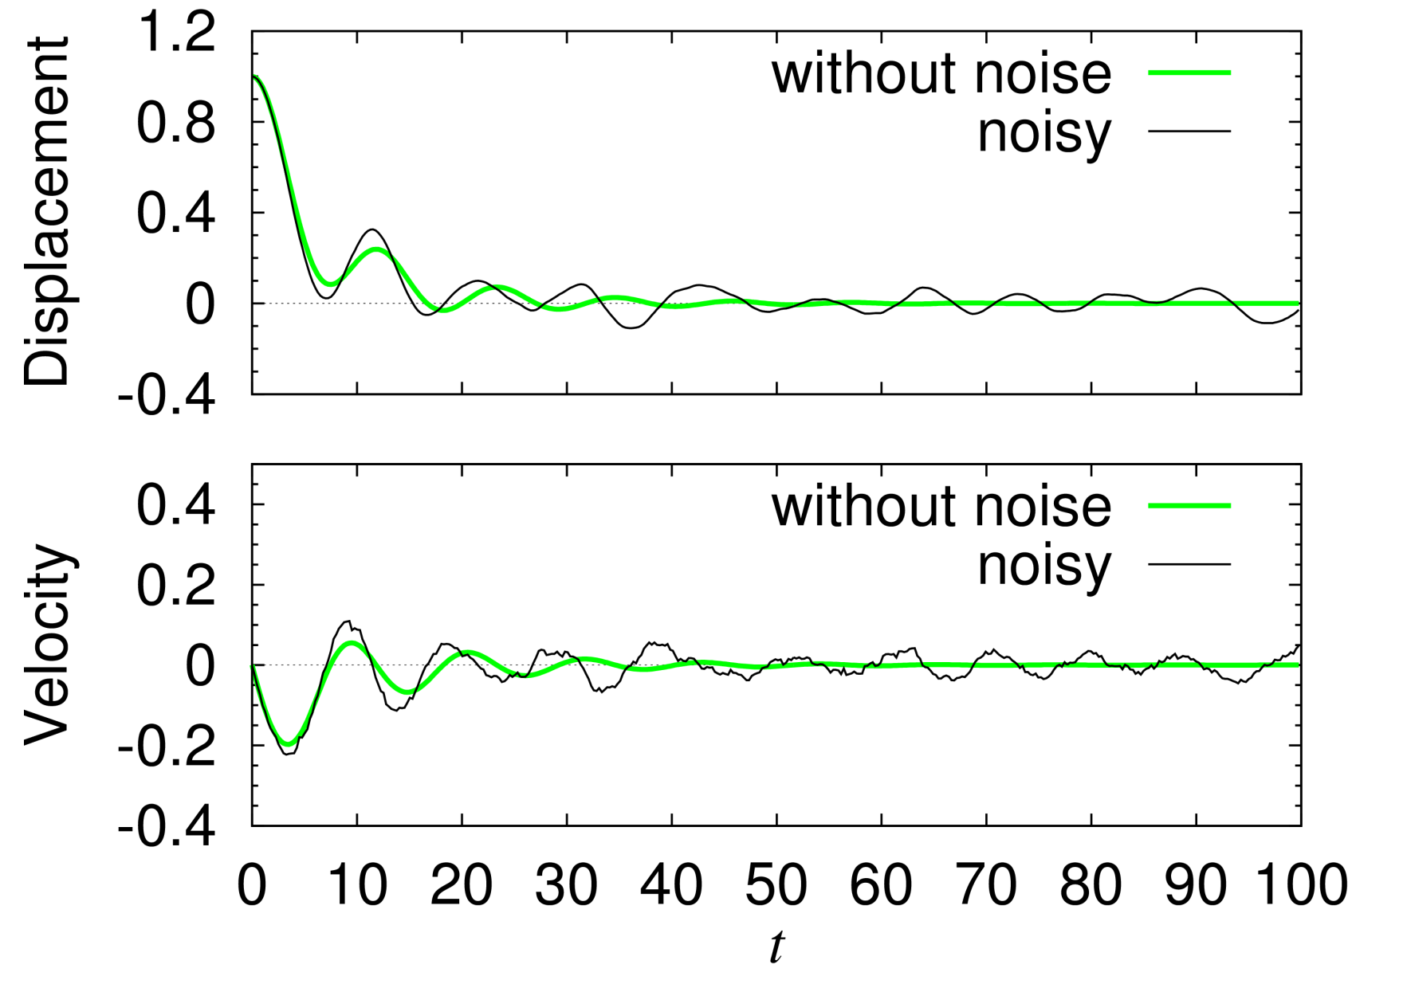
移動平均による瀘波 制御結果 2/2

Slide 14
現代確率論による （驚くべき）結果
初等的なデータ解析（四則演算）では実現できない

Slide 15
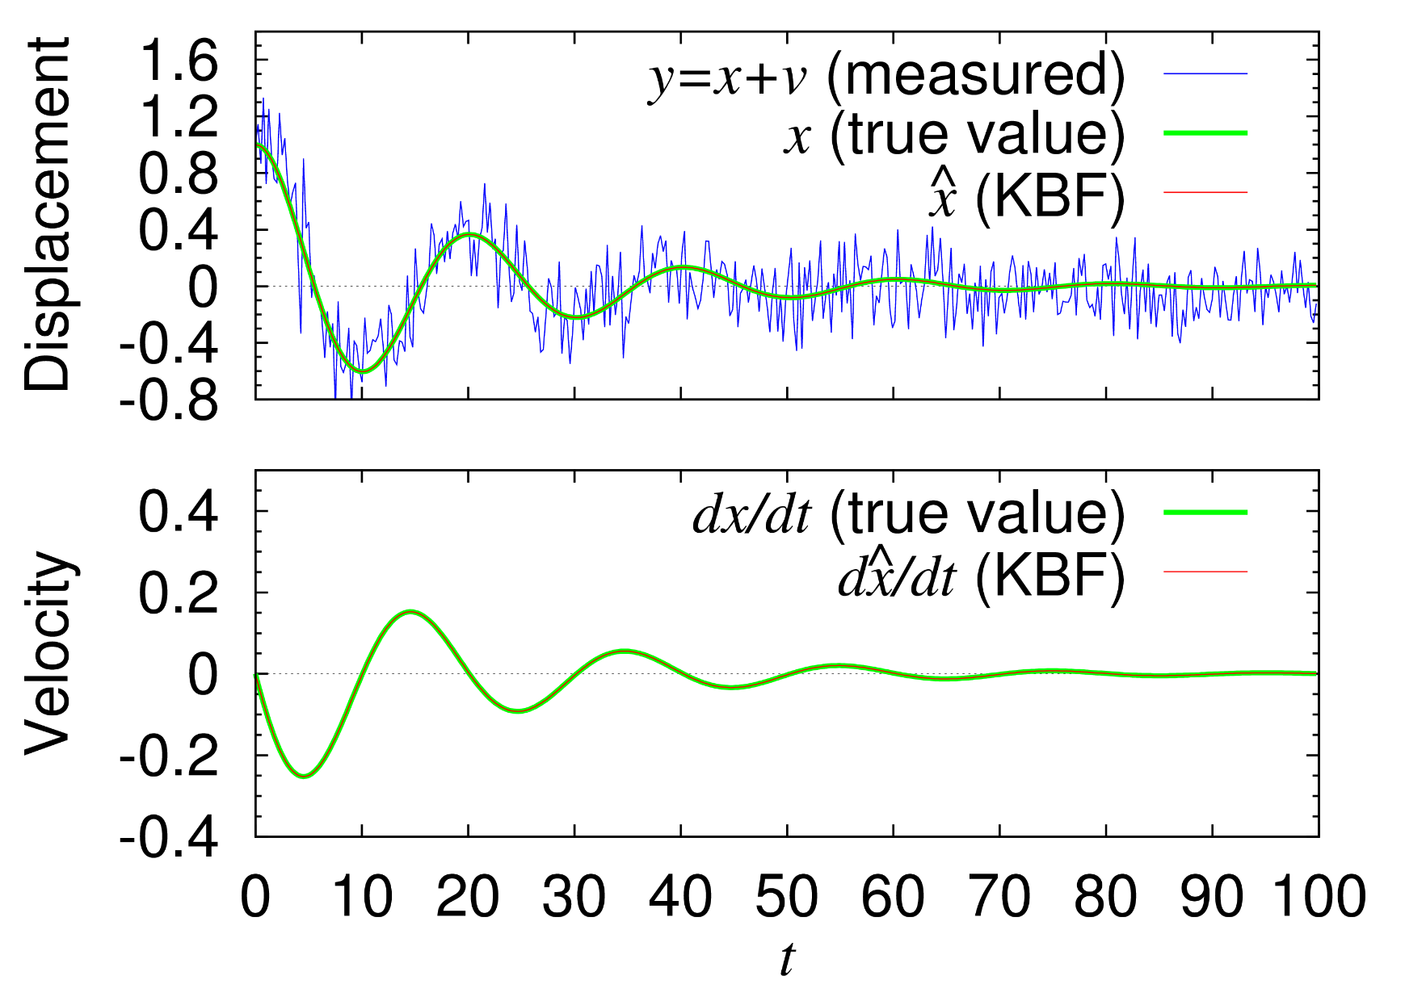
Kalman-Bucy フィルタによる瀘波
推定値が
完全に一致

Slide 16
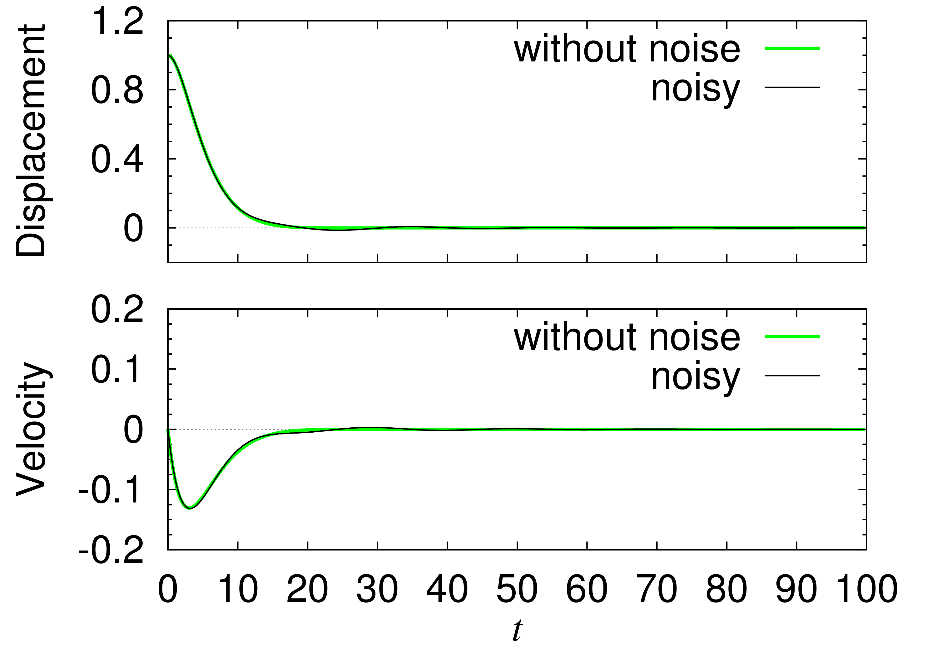
Kalman-Bucyによる瀘波 制御結果 1/2
推定値が
真値に
ほぼ一致

Slide 17

Kalman-Bucyによる瀘波 制御結果 2/2
推定値が真値にほぼ一致．
良好な制御結果．なぜこんなに上手くいく？
➔現代確率論を駆使したから

Slide 18

学習目標と履修方法
現代確率論への初歩
プログラミング主体の入門講座
力学における高校数学相当
この授業の内容：
乱数やランダムなデータって？
どう理解するの？どう解析するの？
成績評価
学習意欲（出席），レポート
初等的な質問は，吉田研の学生へ
本格的な内容は，
こちらの本で

Slide 19
スケジュール
単元 | 学習内容
予習 | » Python/Colab 超入門
第１週 | Python入門（確率論向け）
第２週 | 確率変数と確率分布
第３週 | 確率過程
第４週 | 相関性
第５週 | 定常性
第６週 | 分布と平均の理論計算
第７週 | 確率過程の理論計算
第８週 | レポート着手

